Slide 1
Publicando a interoperabilidade
Italo Macêdo
italo@gointerop.com

Slide 2
Agenda
O que fizemos até agora?
E daqui para a frente?
Introdução;
Metodologia;
Resultados;
Conclusão;

Slide 3
O que fizemos até agora?
Identificamos unidades de negócio;
Mapeamos entidades de negócio com recursos dentro do modelo de informação internacional;
Criamos especificações formais de mapeamento em modelo computacional (Perfilização);

Slide 4
E daqui para a frente?
Trazer publicidade ao que foi mapeado;
Tornar a especificação em formato computável em uma especificação legível para implementadores;
Criar o guia de implementação;
Introdução ao padrão;
Especificação de cada recurso;
Verbos de conformidade;
É dever, obrigação dar suporte (SHALL);
É recomendado, uma sugestão de boa prática, dar suporte (SHOULD);
É desejável, pode ser necessário dar suporte (MAY);
Definir a jurisdição dessa especificação (Onde ela vale?);
Validação;
Validar as mensagens FHIR que você gerou e verificar conformidade;

Slide 5
Introdução
O que é um guia de implementação ?
“- Um conjunto de regras de como um problema específico de interoperabilidade ou padrões é resolvido - normalmente por meio do uso de recursos FHIR. Este recurso é usado para reunir todas as partes de um guia de implementação em um todo lógico e publicar uma definição computável de todas as partes.”

Slide 6
Metodologia
Como fazer um guia de implementação?
Todo guia de implementação deve ter:
Cláusulas de conformidade;
DEVE;
Declarar uma editora e um endereço para contato;
Index.html deve ser a root page;
Deve ter um NPM Package especificando o guia;
Toda página deve especificar uma versão do guia de implementação;
Toda página deve especificar uma versão do FHIR (R4, por exemplo);
Toda página deve dispor de um arquivo de download contendo o conteúdo completo do guia para que possa ser utilizado localmente pelos seus stakeholders;

Slide 7
Metodologia
Cláusulas de conformidade;
É RECOMENDADO;
Devem referir-se a um único local de disponibilização de um serviço FHIR;
Sempre mostras informações ao usuário como comportamento default;
Toda especificação de recurso (Perfil) deve conter:
Metadados completos;
Visão de snapshot;
Descrição completa do perfil;
Domínios de valores devem ter:
Metadados completos;
Definição lógica;
Expansão;
Deve ser possível imprimir qualquer especificação;

Slide 8
Metodologia
URL é SAGRADA (canônica);
O Guia de Implementação deve indicar uma URL canônica;
Essa URL canônica é usada em todos os recursos.
A URL canônica deve apontar para a versão atual do guia que você está publicando, portanto, se alguém inserir a URL canônica em seu navegador, ele obterá a página inicial do IG (por exemplo, http://exemplo.com/fhir/);
Também é recomendado que a URL resolva um servidor FHIR que hospeda recursos. Portanto, um GET de http://exemplo.com/[Tipo]/[Identificador] deve retornar a instância [Identificador] que é do [Tipo].
Se for de um tipo especial, sua documentação deve ser apresentada.
Se for uma instância de um recurso, sendo permitido o acesso, seus dados devem ser apresentados;

Slide 9
Metodologia
Para recursos especiais, como: Domínios de Valores, Terminologias, Sistemas de Nomenclatura:
A URL canônica deve seguir a estrutura [URL Canônica]/Tipo/Identificador;
Exemplo:
Um sistema de nomenclatura chamado cpf deve ser localizado em:
https://exemplo.com/fhir/NamingSystem/cpf
Uma terminologia chamada cid10 no seu guia, deve ser localizada em:
https://exemplo.com/fhir/CodeSystem/cid10
A página de documentação do recurso especial deve ser apresentada;

Slide 10
Metodologia
Histórico de versão;
Cada guia deve manter seu histórico de versão;
A URL canônica sempre aponta para a última versão;
O histórico de versão deve ser disponibilizado em [canônico/directory.html;
Cada recurso deve apontar para a sua versão específica;
Você pode manualmente copiar sua versão anterior para uma pasta relativa dentro do seu guia de implementação:
Exemplo: [canônico]/[versão]/index.html
Os snapshots de versões anteriores devem ser sempre disponibilizados;

Slide 11
Metodologia
A receita básica para todo guia de implementação:
Deixe que a compilação do IG gere um arquivo html para cada recurso de conformidade;
Para cada recurso:
Escreva algumas páginas de introdução, especificação e definição de uso;
Escreva uma narrativa para encadear as seções dessas páginas;
Especifique parâmetros de busca, binding e expansão semântica de cada elemento conceitual desse recurso;
Gere uma Declaração de capabilidade e gere um arquivo openAPI da sua API e adicione ao seu guia de implementação;

Slide 12
Resultados
Documentação;
Especificada em formato padrão;
Legível;
Computável;
Snapshots podem servir de insumo para um validador de mensagens FHIR padrão;
Verificação automática de conformidade;

Slide 13
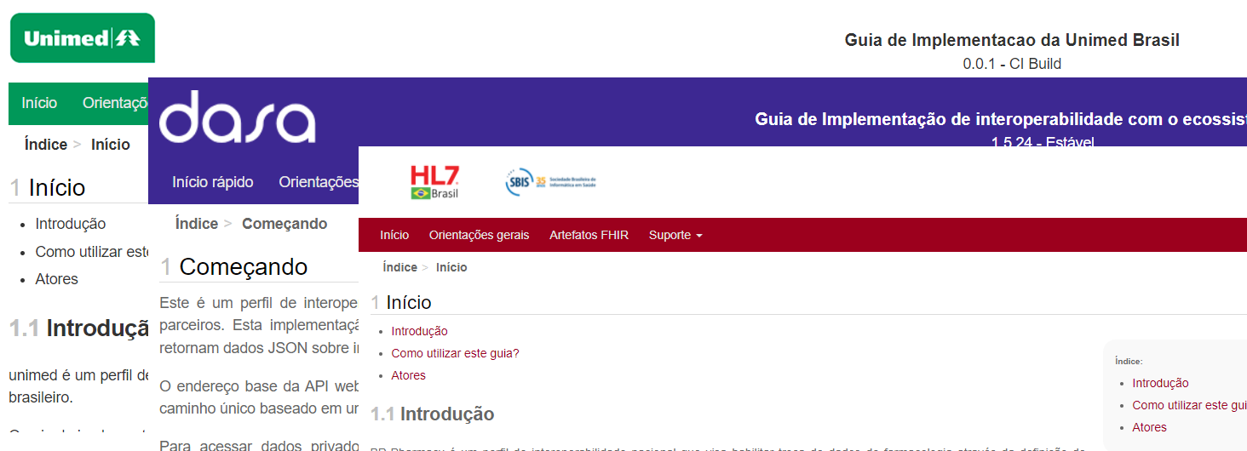
Resultados

Slide 14
Conclusão
Como trazer publicidade ao seu pacote de interoperabilidade;
Documentação;
Introdução ao padrão;
Em formato padrão;
Especificação;
Conformidade;
Exemplos de mensagens;
Formato;
Legível;
Computável;

